Slide 1
Guía 2
Música - 5º básico
02/05/2024

Slide 2
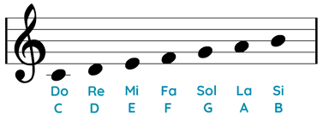
Recordemos el canto de la escala de Do mayor… 1) En grupos canta la siguiente escala cuidando tu afinación.

Slide 3
Ahora observa la siguiente escala. 1)¿Conoces el significado de las alteraciones de notas que aparecen? 2)En grupos canta la escala de re mayor.

Slide 4
Ahora canta las escalas de Do mayor y Re mayor a un pulso, sin parar pasando de una escala a otra.

Slide 5
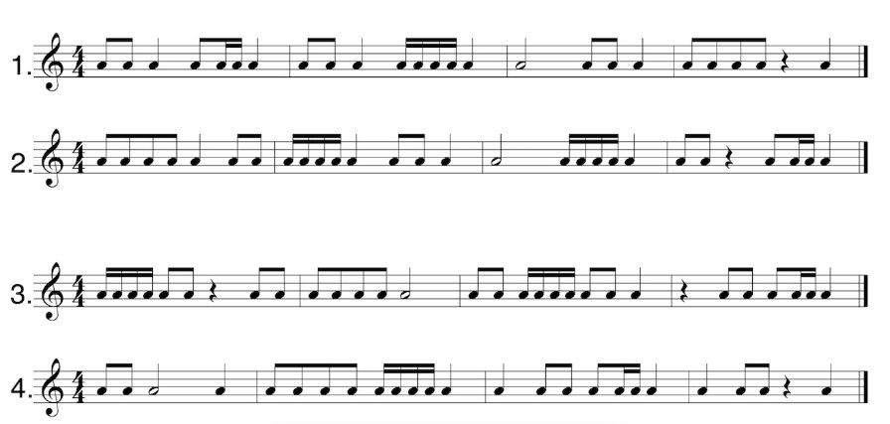
1) Identifica las figuras rítmicas que aparecen en el ejercicio 1 y 2. 2) Percute usando tus manos o un instrumento el ejercicio 1 y 2.

